Slide 1
Сеть аналитических центров ЦАРЭС Виртуальный диалог
Мыслить сквозь кризис- роль аналитических центров
Виртуальный диалог 24 марта, 16-18 часов по пекинскому / улан-баторскому времени.

Slide 2
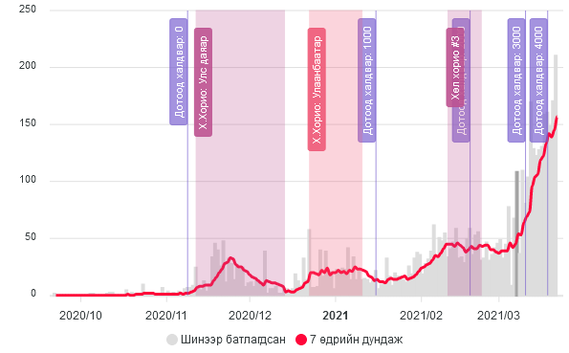
Каковы хорошие примеры и извлеченные уроки о роли аналитических центров в информированных ответных мерах государственной политики во время пандемии COVID-19?
Пандемия начала распространяться 10 ноября 2020 года.

Slide 3
Оценка воздействия Covid-19 на домохозяйства (ПРООН, апрель 2020 г. и Всемирный банк, май, сентябрь, декабрь 2020 г.)) и бизнес (ПРООН, апрель 2020 г. и Торговая палата, декабрь 2020 г.)
Процесс принятия решений в Монголии проходит через Государственную комиссию по чрезвычайным ситуациям.
  Заместитель премьер-министра является главой Комиссии, а министры и высокопоставленные должностные лица министерств и ведомств являются ее членами.
  У этой комиссии нет постоянных исследовательских возможностей
  Сильно зависит от министерства здравоохранения на ранних этапах пандемии
Дело в точке: Наше исследование влияния Covid 19 в апреле 2020 года на начало пандемии
В ноябре 2020 года Государственная комиссия по чрезвычайным ситуациям создала исследовательскую рабочую группу.
  Моделирование распространения Covid-19 в Национальном университете Монголии в марте 2021 года
В феврале 2021 года группа исследователей из NUM представила новому премьер-министру прогноз распространения Covid 19 среди населения.
Вскоре за этим последовала изоляция на 21 день во время национальных праздников.
Однако необходимо рассмотреть вопрос об оценке воздействия на экономику. Особенно с реализацией «10 трлн тогрогской программы».
Это показывает потребность страны в исследовательском потенциале. Необходимо составить обновленный прогноз распространения пандемии и ее воздействия на экономику.
Дело в точке: Влияние Covid на экономическую оценку Всемирного банка и Национальной торговой палаты - последние обновления
Это дает возможность национальным аналитическим центрам оценивать и прогнозировать влияние таких событий в будущем.

Slide 4
Какие стратегии могут принять аналитические центры для повышения своего потенциала в области разработки и обмена убедительным анализом и практическими советами для лиц, принимающих решения, в потенциальной кризисной ситуации с многомерными проблемами?

Slide 5
Возможности такого аналитического центра должны быть разнообразными и способными.
Должен уметь освещать вопросы, связанные с: экономикой, государственной политикой, здравоохранением, развитием секторов, банковским делом, малым и средним бизнесом, международной торговлей, развитием инфраструктуры и его влиянием, влиянием крупных проектов, трудовыми и демографическими изменениями.
Аналитические центры должны быть более специализированными и могут сотрудничать
Государство и международные организации могут быть основным подрядчиком, создавать спрос на отечественные исследования.
Анализ должен быть простым для понимания, точным с точки зрения рекомендаций по политике и реализуемым.
Однако аналитические центры всегда должны развивать свой исследовательский потенциал (необходимо проводить академические исследования).

Slide 6
Как усилить роль аналитических центров в Центральной Азии, на Кавказе, в Китае и Монголии или ЦАРЭС в продвижении и поддержании экономического и социального прогресса во время и после пандемии за счет использования нескольких источников распространения идей, как через пропаганду, так и через консультации по государственной политике

Slide 7
Следует поощрять межстрановые исследования, чтобы делиться знаниями и учиться на опыте стран.
Деятельность по наращиванию потенциала: совместные исследования с авторитетными аналитическими центрами из США, Великобритании, Японии, Кореи и т. Д.
Спрос рождает предложение: первостепенное значение имеет внутренний исследовательский потенциал

